Slide 1
打地鼠

Slide 2
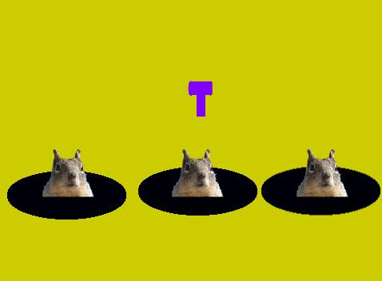
遊戲畫面

Slide 3
遊戲說明
打地鼠是玩家使用錘子打擊冒出洞穴的地鼠，利用滑鼠點擊模擬地鼠，地鼠被打到之後，就會隱藏。

Slide 4
舞台

Slide 5
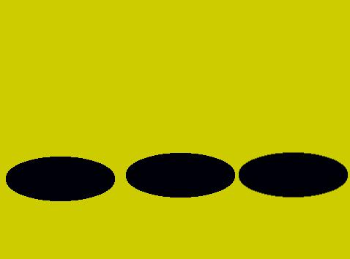
自繪背景

Slide 6
程式碼
無

Slide 7
角色

Slide 8
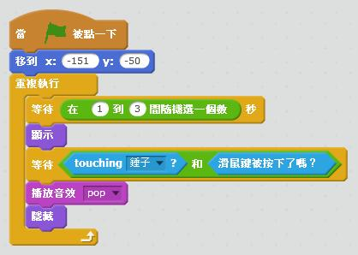

角色一：地鼠1
內建角色

Slide 9
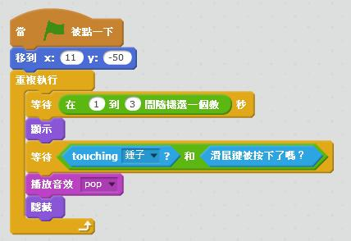
角色二：地鼠2
內建角色

Slide 10
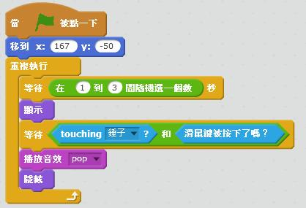
角色三：地鼠3
內建角色

Slide 11
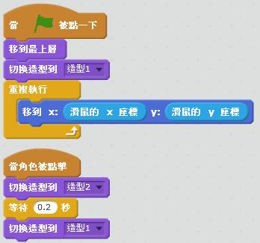


角色四：錘子
自繪角色

